Slide 1
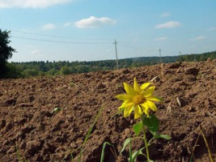
Основи ґрунтознавства та геології
ҐРУНТИ ЗОНИ СУХОГО СТЕПУ
Тема 20

Slide 2
План
1. Територія та грунтово-географічна характеристика зони.
2. Процеси ґрунтоутворення та їх характеристика.
3. Основні типи ґрунтів степової зони, їх агровиробнича оцінка.

Slide 3
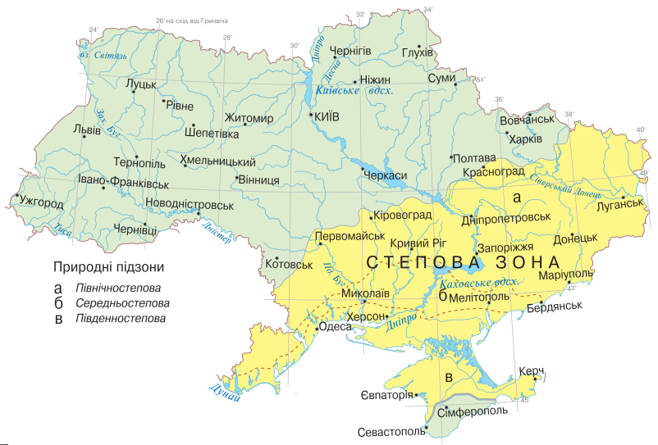
В Україні вони розповсюджені в південній частині Одеської, Херсонської, Миколаївської областей, на півночі Криму. Загальна площа Степової Посушливої зони становить 5,7 млн. га, у тому числі сільськогосподарських угідь 4,5 млн. га (78,5 %), з них рілля – 3,7 млн. га (65,1 %).

Slide 4
Кліматичні умови сухого Степу
Інтерактивна карта кліматичних зон України

Slide 5
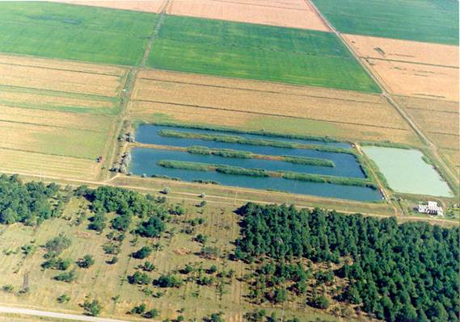
Ландшафти сухого Степу

Slide 6
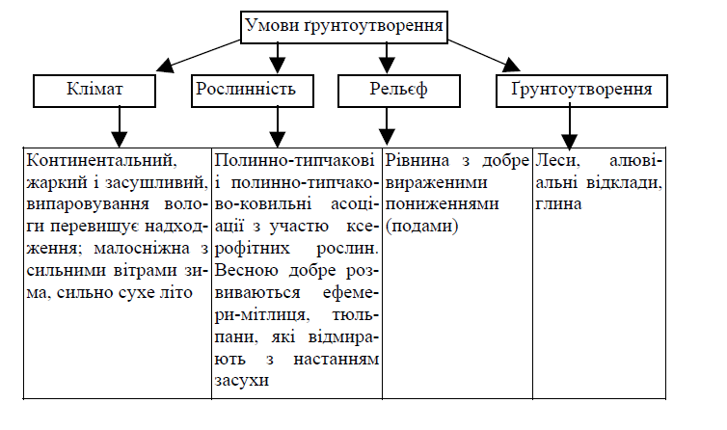
Процеси ґрунтоутворення та їх характеристика

Slide 7
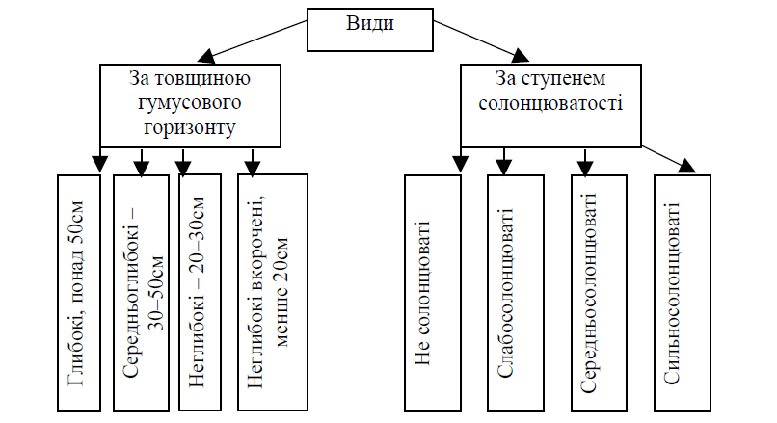
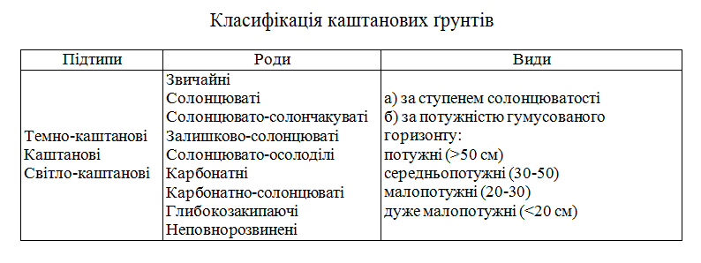
Ґрунтовий дерновий процес відбувається в умовах недостатнього зволоження. Це сприяє нагромадженню в грунтовому профілі не тільки карбонатів кальцію та магнію, а й легкорозчинних солей натрію, що сприяє надходженню катіонів натрію до ГВК. Каштанові ґрунти утворилися в умовах загальмованого гумусоутворення та слабкої тренованості території, що слабу промитість ґрунту від карбонатів та легкорозчинних солей.

Slide 8
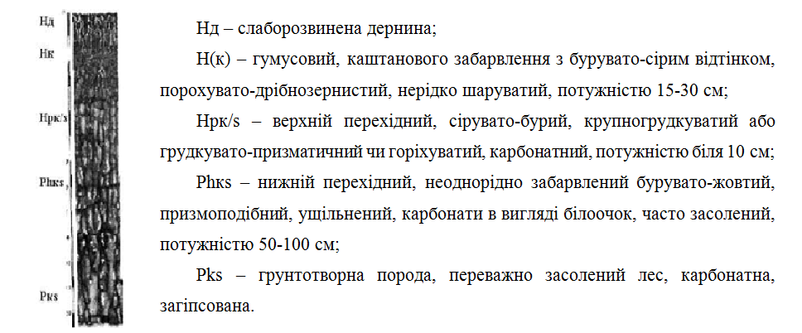
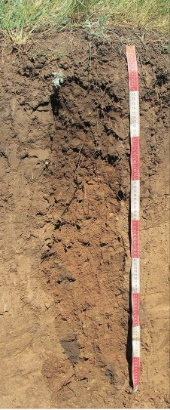
Будова профілю каштанових ґрунтів подібна на чорноземи, особливо південних.

Slide 9
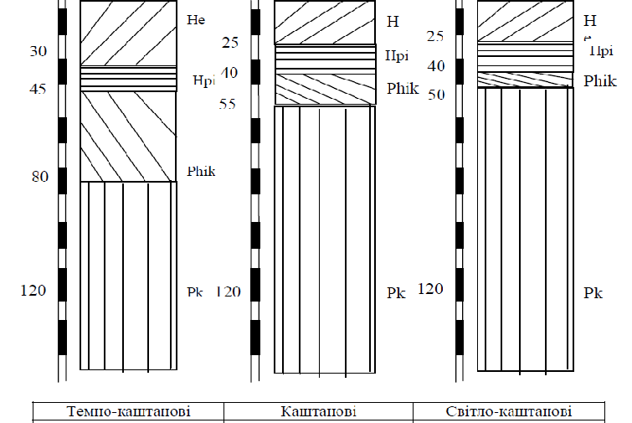
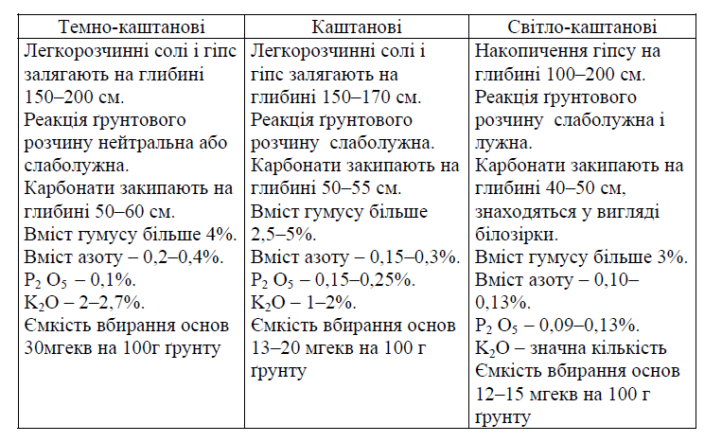
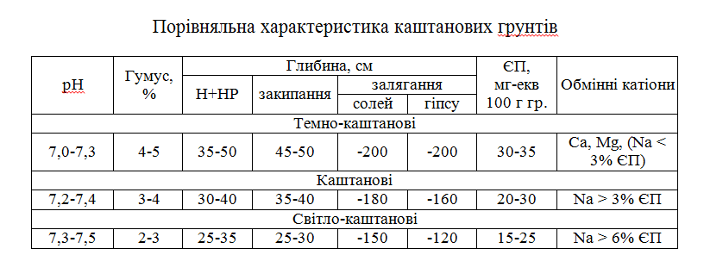

Slide 10
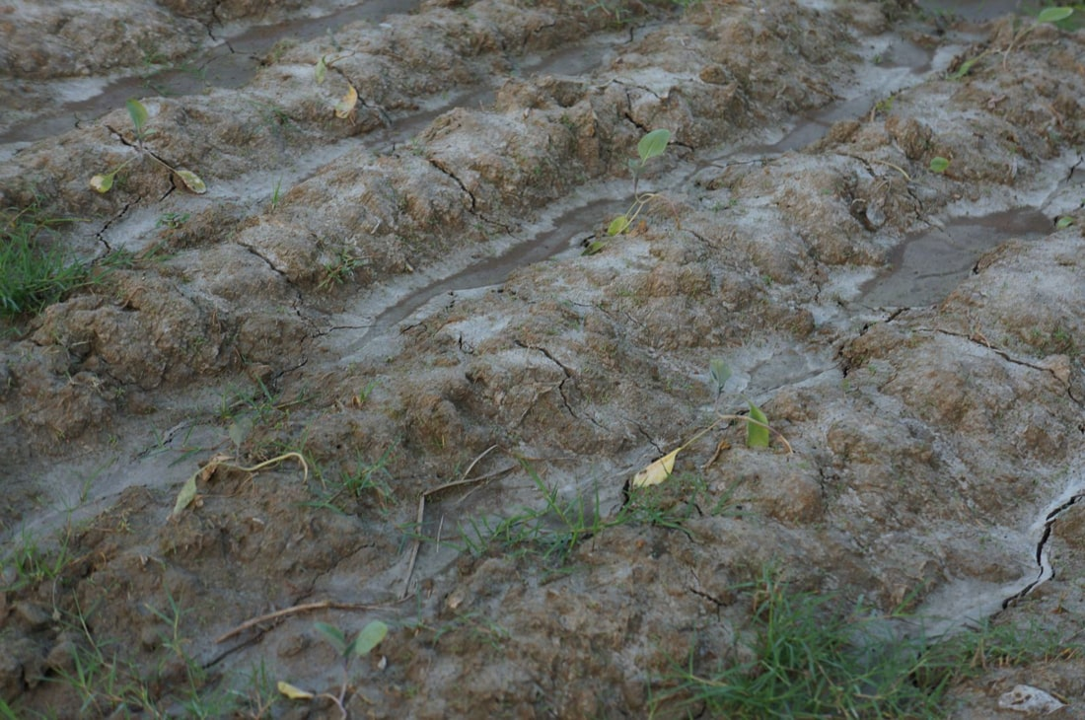
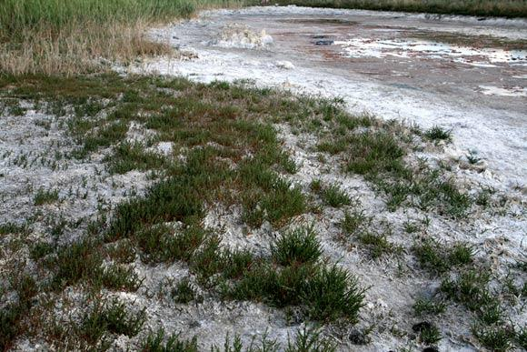
Засолені – це такі ґрунти, що містять у всьому профілі або в його частині легкорозчинні солі в кількостях, шкідливих для рослин. Шкідливість водорозчинних солей полягає в тому, що вони підвищують осмотичний потенціал ґрунтового розчину, чим погіршують постачання рослин водою через недостатню всмоктувальну силу кореневих систем.

Slide 11
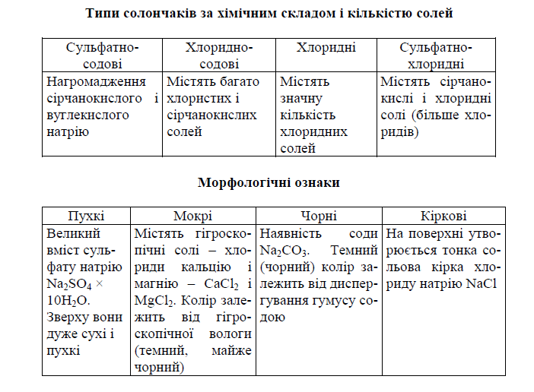
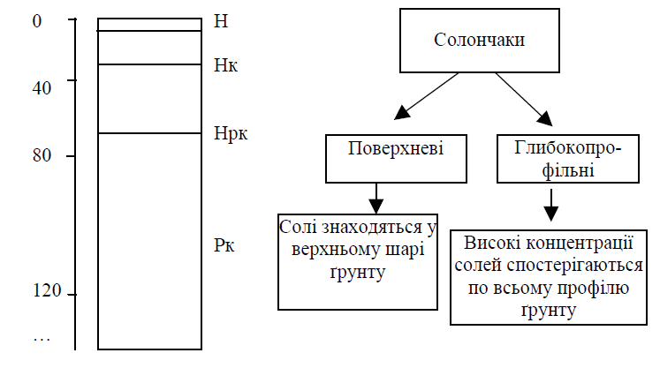
Солончаки – один із типів засолених ґрунтів, які містять у шарі 0-30 см токсичну кількість водорозчинних солей. На території України зустрічаються локально по узбережжю Чорного моря, в Придніпров'ї, на терасах Південного Бугу, Дністра, Дунаю. солончаки – ґрунти інтразональні, але найчастіше вони зустрічаються в пустелях, напівпустелях, сухих степах, дуже рідко – в лісостепу та степу.

Slide 12
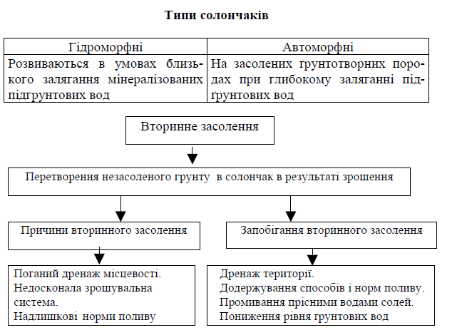
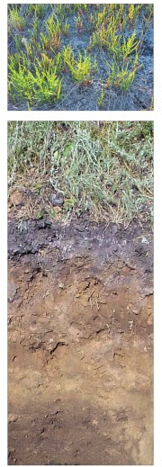
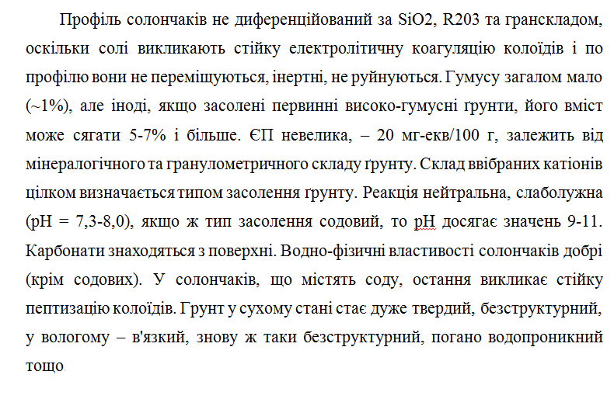
Типова будова профілю солончака: Hks+Hpks+Phks+Pks. По всьому профілю спостерігаються вицвіти солей, але при наявності вологи в грунті солі знаходяться в розчині й візуально не фіксуються. Характерна закономірність: якщо солончаки утворились при засоленні інших типів грунтів, то вони зберігають будову й морфологічні ознаки вихідного грунту, тому в профілі може бути різноманітний набір генетичних горизонтів.

Slide 13
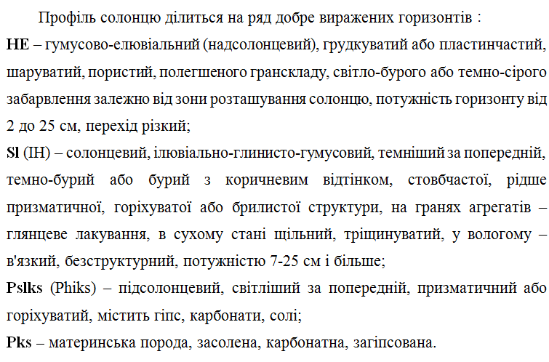
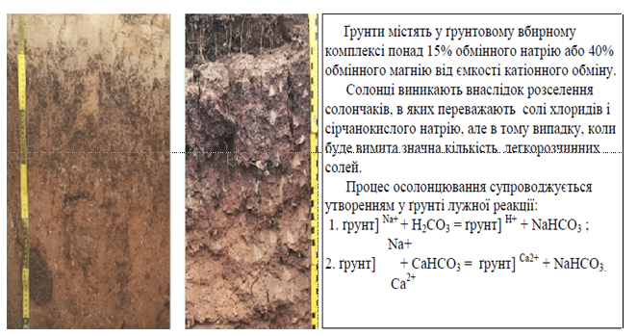
Солонці – це ґрунти, що містять у ввібраному стані велику кількість обмінного Na (> 15% від ЄП) або інколи Mg (>40% від ЄП) в ілювіальному горизонті. Солі в цих ґрунтах знаходяться не на поверхні, а на деякій глибині. В Україні – біля 0,25 млн. га., зосереджені в степу, інколи – в лісостепу.

Slide 14
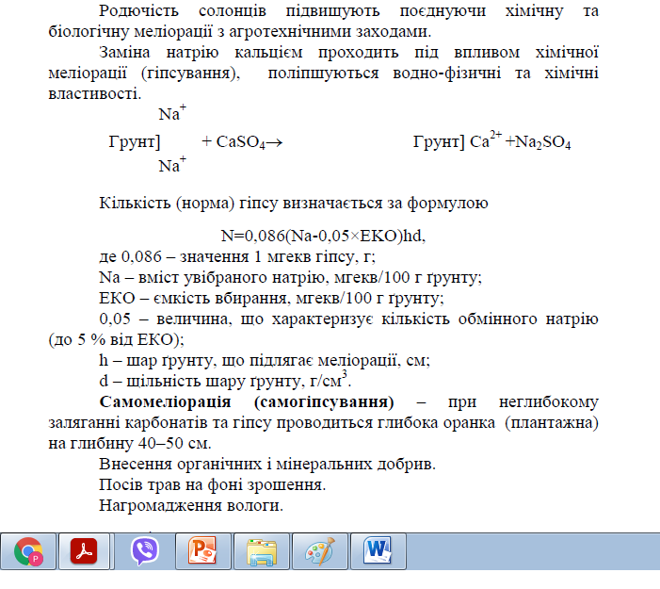
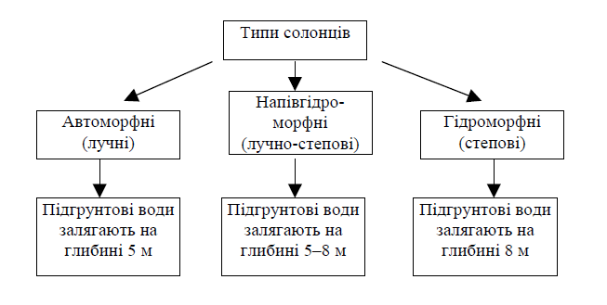
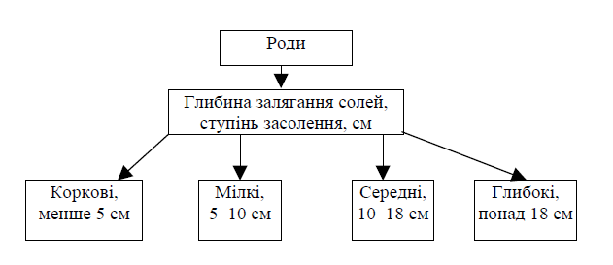
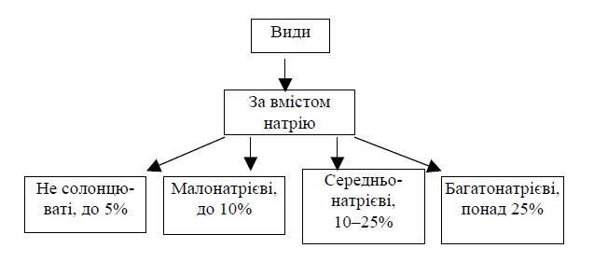

Slide 15
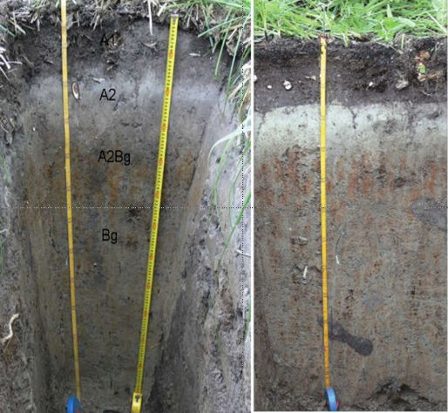
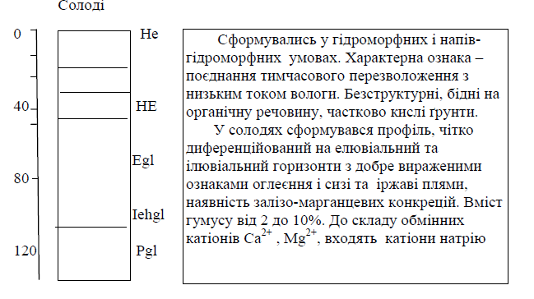
Солоді – це гідроморфні або напівгідроморфні грунти з різко диференційованим профілем, яскраво вираженим освітленим горизонтом Е, з наявним ввібраним Na та лужною реакцією в горизонті І, з карбонатами і легкорозчинними солями в нижній частині профілю. Солоді – продукт розсолення солонців із заміною ввібраного Na+ на Н+ в верхній розсоленій частині профілю. В Україні – біля 30 тис. га.
Утворення: в умовах підвищеного поверхневого зволоження при відриві грунту від грунтових вод, обмінний Na+ у верхніх горизонтах солонців заміщується на обмінний водень, що приводить до гідролітичного розщеплення мінералів ГПК. Півтораоксиди виносяться, залишковий кремнезем накопичується в осолоділому горизонті. Зверху вниз по профілю пересувається й органічна речовина. Поступово солонцевий горизонт і частина підсолонцевого руйнуються, перетворюючись в осолоділий (Е).

Slide 16
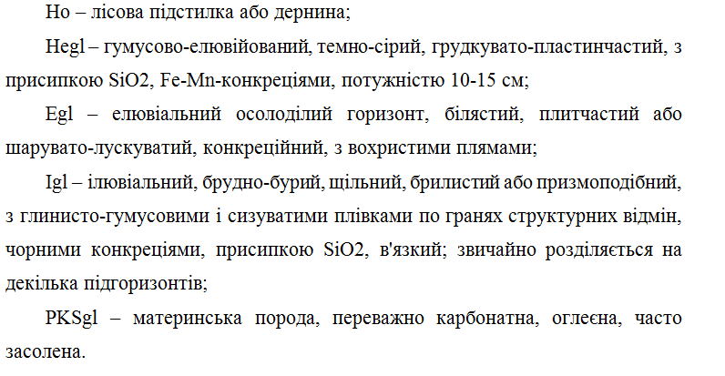
Солодь лугово-чорноземна
За будовою профілю солоді близькі до дерново-підзолистих оглеєних ґрунтів

Slide 17
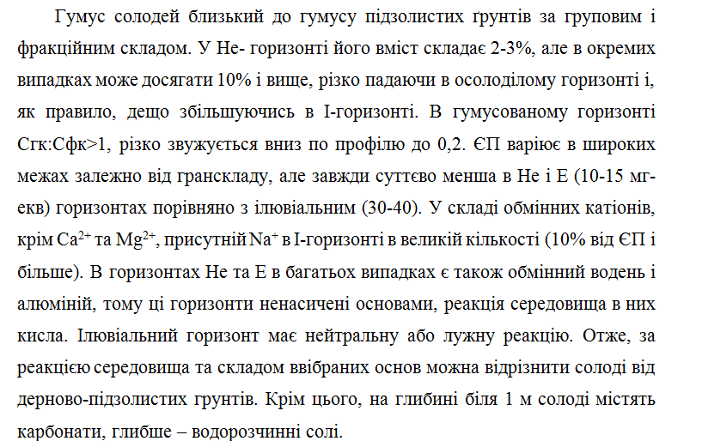

Slide 18
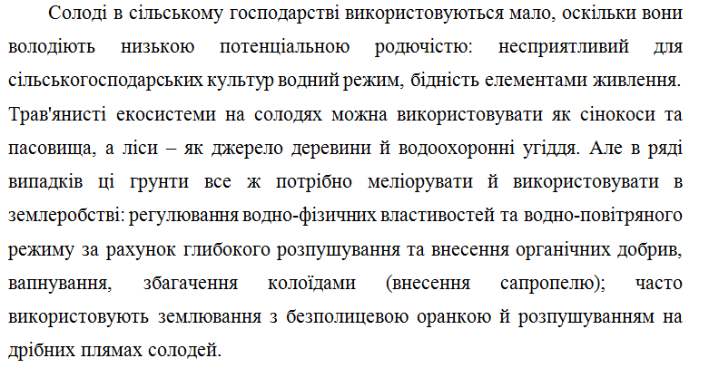

Slide 19
Самостійне вивчення
Інтразональність ґрунтів.

